Slide 1

VY_12_INOVACE_06_ROZVOJ ČTENÁŘSKÝCH DOVEDNOSTÍ
Seřaď vhodné dvojice slov

Slide 2
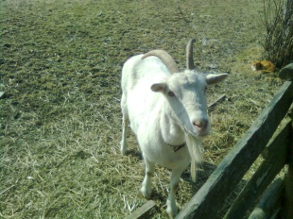
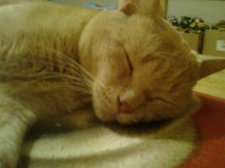
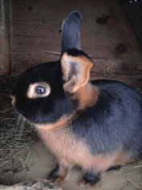

Seřaď vhodné dvojice slov
myš
parohy
uši
mléko

Slide 3



Seřaď vhodné dvojice slov
ZOO
pohádka
les
voda

